Slide 1
SEO e marketing digital
para jornalistas

Slide 2
Um caminho para você
criar a sua publicação
e chegar a um lugar bom

Slide 4
Agenda
Entender que adotar algumas poucas práticas em nosso processo de produção de conteúdo vai tornar nosso trabalho mais visível

Slide 5
Agenda
Entender que incorporar técnicas de marketing digital vai ampliar o alcance de nosso trabalho

Slide 6
Agenda
Perceber que a nossa produção de conteúdo deve ser focada para um público específico e bem definido

Slide 7
Os assuntos de hoje
O seu projeto editorial
As suas personas
O que é conversão para você
O que é SEO
Cuidados ao publicar no blog
Webwriting
Lições aprendidas

Slide 8
Vicente Tardin
Jornalista e editor
Criador dos sites IDG Now, Webworld e Webinsider
Consultor de conteúdo
outrolado.com.br
vtardin@webinsider.com.br
(61) 9 9197-8333

Slide 9
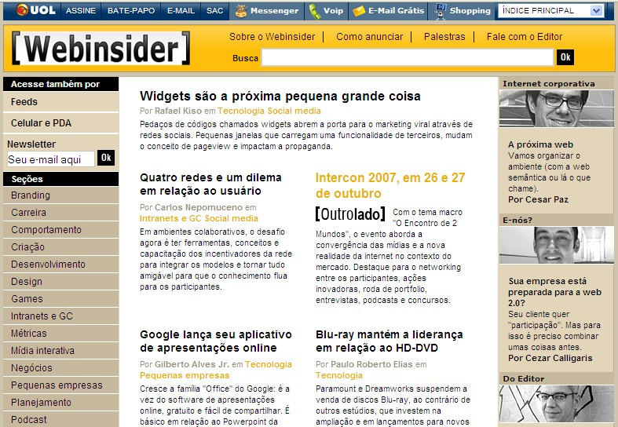

Slide 10
Sugiro você ter um blog
A sua apresentação comercial e profissional

Slide 12
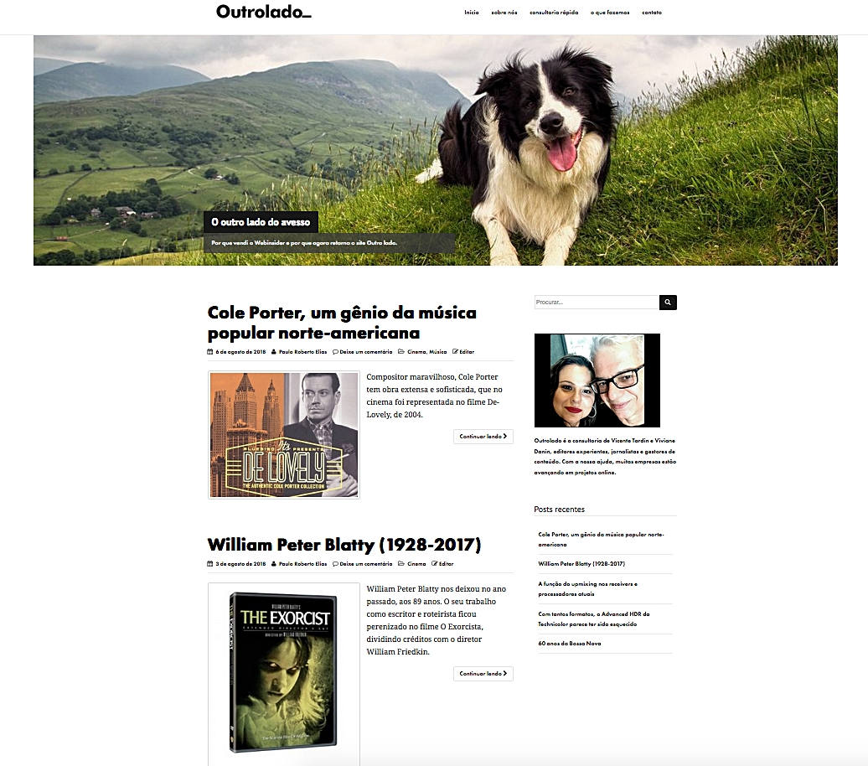

Slide 13
O seu projeto editorial
Além de sua presença em redes sociais, é bom ter um blog ou site
Você é bom em algum assunto?

Slide 14
Projeto editorial
Perfis em redes e posts em blogs são tão importantes quanto a mídia tradicional
Moda, tecnologia, turismo - escolha o seu nicho
Tem espaço — apertado, mas tem

Slide 15
Para onde você quer ir?
Comercialmente. Use o blog como referência central do seu trabalho e seus serviços (painel solar, tradução, planilhas etc.)
Profissionalmente. Use o blog para transmitir uma ideia do que você faz

Slide 16
Encontre seu nicho
Sim, é possível tornar-se um especialista em determinado assunto, montar um projeto editorial e estruturar o conteúdo de seu blog
https://br.blog.wordpress.com/2016/02/11/criando-um-projeto-editorial-encontre-seu-nicho-e-posicione-se-como-especialista-num-assunto/

Slide 17
Entenda o seu público
Ferramentas ajudam a analisar seu público alvo e criar uma persona para direcionar a produção de conteúdo
O objetivo é atrair mais visitantes, leitores e clientes
https://br.blog.wordpress.com/2015/11/24/criando-um-projeto-editorial-conhecendo-melhor-sua-audiencia/

Slide 18
Sua produção
Qual seria a quantidade ideal de conteúdo novo produzido por um mês para o seu projeto?
Eu tenho condições de produzir esse volume de conteúdo?
Cada conteúdo novo seu deve ensinar alguma coisa ou compartilhar algo interessante
Reforçar sua posição de autoridade

Slide 19
Agora responda
OK, você tem um projeto editorial
Para quem é? Quem é seu cliente?
Qual a reação que você deseja provocar nele com o seu conteúdo?

Slide 20
As suas personas
Aqueles que vão contratar os seus serviços
Aqueles que vão considerar você um especialista

Slide 21
O cliente perfeito
Personas são representações simplificadas dos clientes ideais de uma empresa
Personagem criado para ajudar a compreender melhor quem é o cliente e do que ele precisa
A persona do IDG Now em 1997…

Slide 22
O seu cliente ideal existe
Descreva o seu cliente ideal
Como ele vai te encontrar?

Slide 23
Quem você quer atrair?
No marketing de conteúdo, o conceito de persona (buyer persona) é fundamental
Determina a audiência que desejamos atrair
A profundidade do conteúdo que devemos produzir

Slide 24
O que ele deseja saber
As personas são uma ferramenta para o profissional de marketing de conteúdo
Guiam toda a produção de conteúdo e a personalização de uma campanha

Slide 25
Por que é importante
Buyer personas bem definidas significam a oportunidade de produzir conteúdo de alta qualidade e focado no indivíduo
Meu público se interessaria por este assunto?
Com que profundidade?

Slide 26
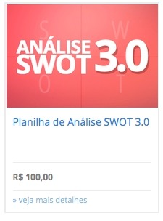
Luz.vc
Negócio: vende planilhas prontas
Como atrai: conteúdo sobre gestão empresarial e ferramentas que facilitam o trabalho dos profissionais destas áreas

Slide 27
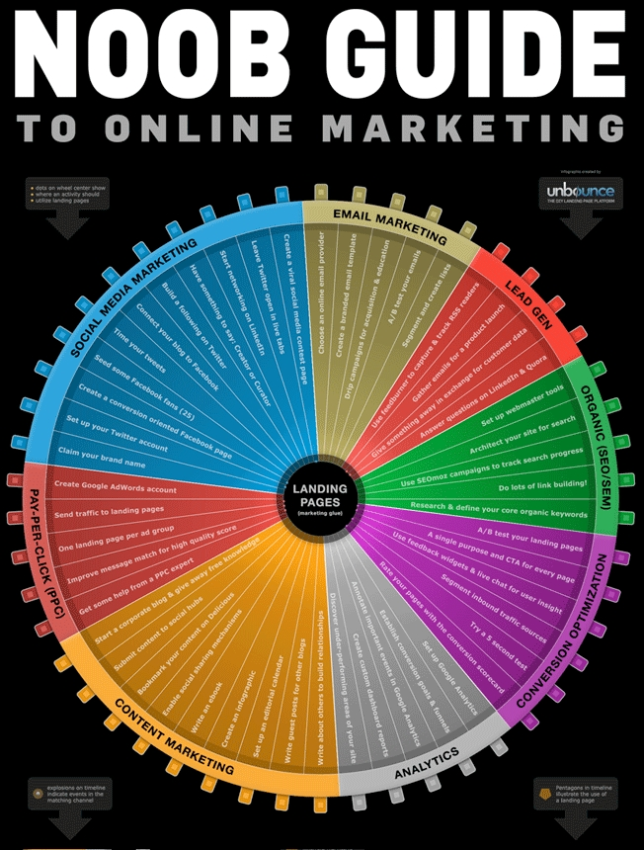

Slide 28
Conversão
Métrica para obter o grau de sucesso
dentro de um objetivo

Slide 29
Que resultado você deseja obter
ao publicar um conteúdo?

Slide 30
Conversão
Conversão é quando ocorre uma ação desejada
Ou percepção desejada
O que é conversão para o seu projeto?

Slide 31
Radicalizando
Escreva com foco em conversão.
Pesquise e crie conteúdo que irá ajudar alguém.
Isso é redação SEO.
Escreva para a sua persona.
Conteúdo útil recompensa.

Slide 32
Quanto vale um bom post
Ao produzir conteúdo, você cria uma peça que ficará acessível potenciais clientes por muito tempo
O investimento de produção desta peça é feito uma única vez
Um post de blog corporativo que ao longo do ano chega a mil leituras é um investimento eficiente

Slide 33
O que é SEO

Slide 34
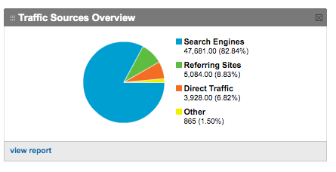
De onde vem o público

Slide 35
O que se faz quando se deseja
uma informação?
Mais de 90% dos processos de compra iniciam com uma busca

Slide 36
SEO, devo ignorar?
Assunto pouco atraente para jornalistas em geral
O SEO (Search Engine Optimization), também conhecido como otimização de sites, é rapidamente definido como uma forma de aumentar os acessos do seu site através de um conjunto de técnicas e estratégias que permitem que sites melhorem seu posicionamento nos resultados orgânicos dos mecanismos de busca, como Google e Bing.

Slide 37
Início
O SEO existe para posicionar melhor uma empresa (uma causa etc) no resultado dos mecanismos de busca.
Mapear palavras-chave
Produzir conteúdo alinhado com as palavras
Otimizar o conteúdo e a estrutura do site

Slide 38
SEO, o que saber
Podemos dizer que há mais de 200 fatores de classificação do Google.
Certos princípios fundamentais permanecem os mesmos, como a palavra chave, por exemplo.

Slide 39
Neil Patel disse
Com tantas dicas de SEO no mundo, é impossível determinar quais devem ser seguidas e quais você pode ignorar sem medo
Vamos ver apenas algumas que poderão direcionar mais tráfego para o seu blog
E também melhorar as suas classificações de busca

Slide 40
O conteúdo melhor
Crie conteúdo original
Pense em um título forte e que descreva o conteúdo realmente
Procure responder dúvidas
Tenha precisão nas informações
Use imagens e vídeo

Slide 41
Palavras-chave cauda longa
Aprenda a criar conteúdo em torno de termos de busca de cauda longa
ex.: técnicas de marketing em mídias sociais
e não em palavras-chave primárias (ex.: mídias sociais).
Foco na sua persona
Pesquise palavras-chave de cauda longa

Slide 42
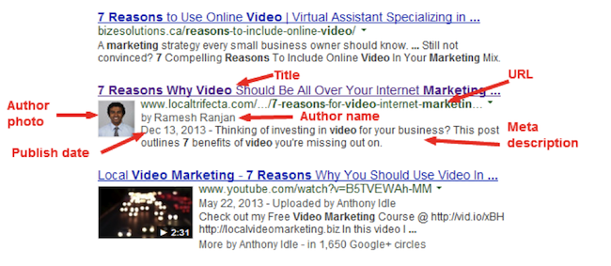
Escreva uma boa meta descrição
Outra dica de SEO muito importante que a maioria das pessoas ignora é a meta descrição bem elaborada

Slide 43
Ser profissional de UX

Slide 44
Meta descrição deve
Ser orientada a ação (Veja como…)
Acrescentar algo a quem lê
Não passar dos 155 caracteres
Não enganar quem busca
Ser específico e relevante (verdadeiro)

Slide 45
Faça links para sites externos bons
A internet é baseada em links
Fazer links externos para sites relevantes e confiáveis é bom
Direcione para páginas de conteúdo que ofereçam um tremendo valor. Isso é uma boa prática de SEO.
Mais importante ainda é você notificar um influenciador quando fizer um link externo para ele.
Se o seu post for de valor, ele poderá fazer um link externo de volta para você, compartilhar o post ou até enviá-lo por e-mail para a imensa lista de e-mails de inscritos que ele tem.

Slide 46
Off-page?
SEO off-page diz respeito ao que está fora do site.
Os links que apontam para o seu site
Artigos seus publicados em outros sites
Presença em redes sociais, em outros sites, número de likes, compartilhamentos e outras ações de usuários dados na página (sinais sociais que os buscadores levam em consideração também).

Slide 47
Motive outros sites confiáveis a fazerem links externos para você
Crie conteúdo útil no seu nicho
Faça links para blogs respeitados
Outras pessoas irão fazer links externos para você, naturalmente

Slide 48
Use URLs compreensíveis
https://www.entrepreneur.com/article/272531
Os usuários não conseguem ler ou entender a sua URL e as ferramentas de busca também não
Melhor assim:
https://neilpatel.com/br/blog/10-dicas-de-seo-super-importantes-que-voce-precisa-saber/
http://www.outrolado.com.br/2018/05/30/sansao-e-dalila-de-1949-retorna-restaurado/
http://www.outrolado.com.br/2018/07/05/apple-tv-4k-ganha-suporte-para-dolby-vision-atmos/

Slide 49
Site lento não pode
As pessoas não esperam
Muitas jamais voltam
Na mente dos compradores em potencial, um site lento é um site não-confiável. E ponto final.
A velocidade do site é fator importantíssimo para o resultado de busca

Slide 50
O que se pode fazer?
Retire os elementos desnecessários que deixam o seu site lento.
No WordPress, desative os plugins que você possa ter instalado e ativado, mas que na verdade não precisa.
Organize a sua barra lateral e coloque lá apenas o essencial.
Para conseguir mais das ferramentas de busca ao melhorar a velocidade da sua página, veja mais dicas:
Como tornar o seu site incrivelmente rápido
15 formas rápidas de acelerar o seu site no WordPress

Slide 51
5 erros comuns segundo Rafael Rez
Acompanhem o Rafael
https://youtu.be/YTDJf2KBonk

Slide 52
Pontos básicos para os sites
Ter Webmaster Tools instalada
Usar Google Analytics
Home com links internos importantes (portalizar)
Usar bem a linkagem interna
Todo site deveria ter um blog

Slide 53
Tenha métricas e análises
O Google Analytics, Google Search Console e outras soluções privadas de softwares de análise web podem ajudá-lo a ter uma noção do seu sucesso.
Você precisa ter essas análises web funcionando, mesmo antes de você enviar o primeiro visitante ao seu site ou landing page.

Slide 54
Não perca os clientes mobile
Mais ou menos 50% dos acessos acontecem pelo smartphone

Slide 55
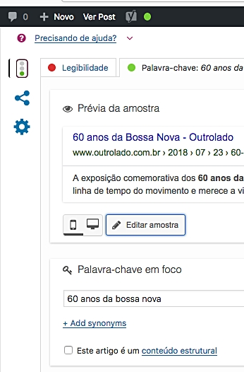
Coisas a fazer ao publicar
O que não podemos deixar de fazer ao publicar no site ou no blog

Slide 56
Plugins que ajudam
Usuários do WordPress podem ajustar meta descrições instalando o Pacote All-In-One-SEO ou os plugins da Yoast.

Slide 57
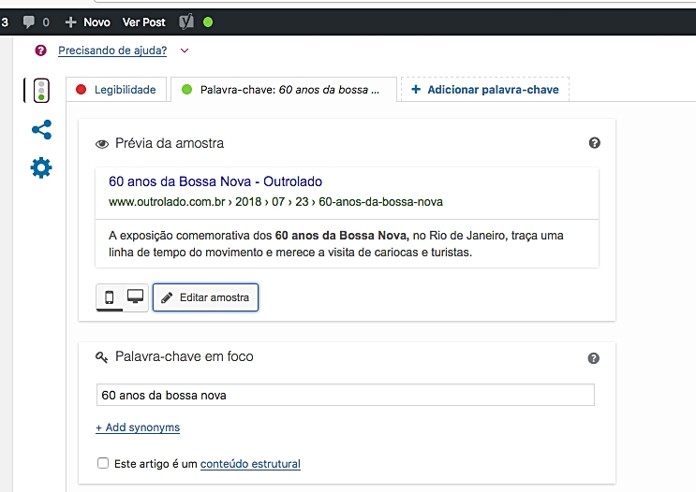
Ferramentas ajudam
Escolher a palavra-chave, que deve estar no título e no resumo que vai ser exibido no buscador

Slide 59
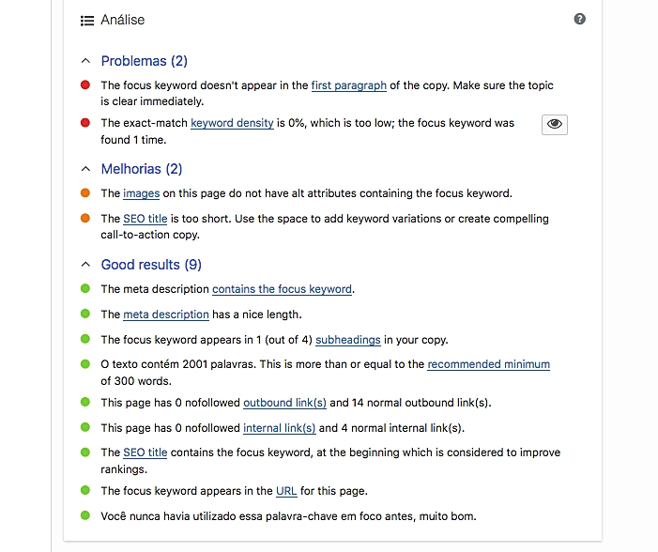

Slide 60
Imagens
Use as palavras-chave nas imagens também:
Em vez de imagem003.png, salve como gravacao-jazz-samba.jpg
Atenção para o alt:
<a href="http://www.outrolado.com.br/wp-content/uploads/2018/07/image003-1.png"><img class="aligncenter wp-image-1370" src="http://www.outrolado.com.br/wp-content/uploads/2018/07/image003-1.png" alt="A gravação Jazz Samba é considerada a primeira exposição da Bossa Nova ao público americano" width="600" height="600" /></a>

Slide 61
Fotos dos outros
Muito cuidado, evite multas. Nem tudo pode ser reproduzido livremente
Use sites de imagem gratuitas
Busque pelas palavras-chave que usará no conteúdo
http://pixabay.com/
Site gratuito com boas opções de imagem
É preciso saber escolher

Slide 62
Sites de imagens free
http://pt.freeimages.com/
https://pixabay.com/
https://unsplash.com/
https://morguefile.com/
http://www.rgbstock.com/
http://www.stockvault.net/
https://www.pexels.com/
http://www.everystockphoto.com/
http://www.freephotosbank.com/
https://www.dreamstime.com/
http://www.freedigitalphotos.net/
https://freerangestock.com/

Slide 63
Webwriting

Slide 64
Facilite a leitura
Bruno Rodrigues
Use parágrafos curtos
Blocos de texto grandes desviam o leitor
Parágrafos curtos e concisos e listas estilo bullets funcionam melhor na web

Slide 65
Bom para o leitor e o robô
Títulos descritivos e com a palavra chave
Resumo ou primeiro parágrafo descritivo e persuasivo
Frases na ordem direta
Parágrafos curtos, separados por uma linha
Entretítulos descritivos

Slide 66
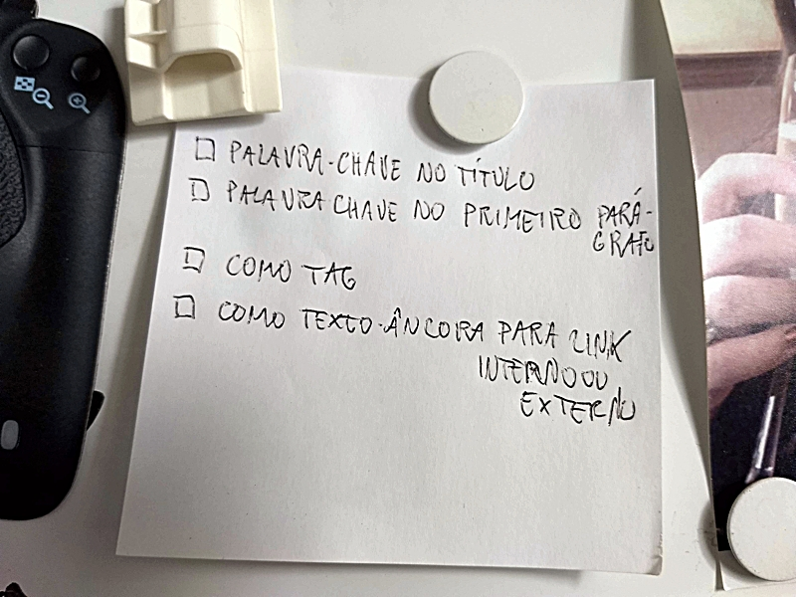
Colei na parede

Slide 67
Não custa repetir
O título deve sempre conter as palavras chave
Deve ser compreendido fora do contexto
Deve existir um resumo para completar o título e informar
As frases na ordem direta
Parágrafos curtos, separados por uma linha
Entretítulos com sentido
O leitor escaneia o texto

Slide 68
O segredo está na edição
A capacidade de atrair mais público passa pela percepção de qualidade do conteúdo
A edição do texto pode salvar ou prejudicar um site

Slide 69
Menos é mais
Use negrito e itálico com economia
Use maiúsculas com economia
Evite ponto de exclamação. Sabemos como viajar é legal! Também gostamos! Só que pontos de exclamação dão a ideia de o site ser pouco sério!

Slide 70
Intuição e métricas
Nossa gestão do conteúdo depende do quanto sabemos sobre os interesses de quem desejamos atrair
Não é simples e há vários perfis
Na maioria das vezes trabalhamos sem estudar métricas e sem fazer pesquisas

Slide 71
Lições aprendidas

Slide 72
É preciso construir a sua marca
Vem com o tempo se você gerar valor
O buscador valoriza a marca
Trabalhar sozinho ou em equipe?

